Slide 1
Підпроєкт Ліги старшокласників «Пишаємось тобою, рідний краю»
Руськополянський заклад загальної середньої освіти
І-ІІІ ступенів №2 Руськополянської сільської ради
«Про що розповість
вулиця рідного села»

Slide 2
У 2014 році вісім вулиць нашого рідного села перейменували на честь загиблих бійців АТО.
Їх назвали на честь прикордонників, які загинули на сході України – Ігоря Момота, Ігоря Петріва, Сергія Єпіфанова, Миколи Зайцева, Володимира Гречаного, Віталія Вінніченка.
Крім того, в селі з᾿явилися й вулиці Небесної сотні та Героїв Чорнобиля.

Slide 3
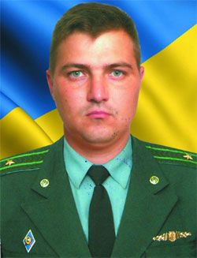
Вулицю Фрунзе перейменовано на вулицю Миколи Зайцева
Зайцев Микола Володимирович - майор ДПСУ, учасник російсько-української війни.
Микола Зайцев народився 1977 року на Полтавщині, у місті Горішні Плавні (на той час Комсомольськ). Захоплювався творчістю: малював, різав по дереву. Протягом п'яти років навчався у художній школі. Творчі таланти поєднував із технічними здібностями. З дитинства мріяв стати військовим.
14 червня 2014 року близько 10:00 на околиці міста Маріуполя, в районі заводу «Азовсталь», терористами із засідки була обстріляна колона автомобілів Державної прикордонної служби, яка направлялась на ротацію до підрозділів ДПСУ із вантажем провізії та речового майна.
Загинув від снайперської кулі у голову, коли прямував в укриття.

Slide 4
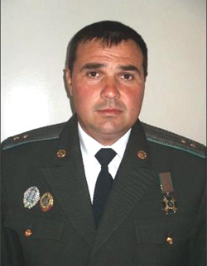
Вулицю Дзержинського перейменовано на вулицю Володимира Гречаного
Володимир Володимирович Гречаний — український прикордонник, прапорщик ДПСУ, учасник російсько-української війни.
Володимир Гречаний народився 1978 року в місті Вознесенську Миколаївської області, в сім’ї робітників. Батько Володимира працював водієм, мати - продавцем. 1984 року пішов до нульового класу Вознесенської загальноосвітньої школи № 5. Після закінчення 9 класу в 1994 році вступив до СПТУ-32 м. Вознесенська, де здобув фах механізатора широкого профілю.
Гречаний дістав тяжкі поранення і ще боровся за життя. Він помер на операційному столі в Маріупольській міській лікарні, його серце запускали двічі, втретє запустити не вдалося…

Slide 5
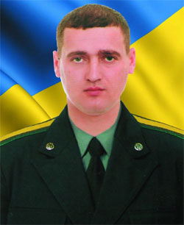
Вулицю Форостяна перейменовано на вулицю Сергія Єпіфанова.
Сергій Єпіфанов народився 1983 року в селі Львівка Золотоніського району Черкаської області. У батьків був єдиним сином. 2000 року закінчив Скориківську загальноосвітню школу в сусідньому селі Скориківка.
Проходив строкову військову службу у лавах Збройних Сил України. Після звільнення в запас працював механізатором. Згодом вступив на службу за контрактом в Оршанський навчальний центр ДПСУ.
З 2011 року заочно навчався у Навчально-науковому інституті фізичної культури, спорту і здоров'я Черкаського національного університету імені Богдана Хмельницького за спеціальністю «Фізичне виховання».
Загинув від снайперської кулі в голову, коли прямував в укриття.

Slide 6
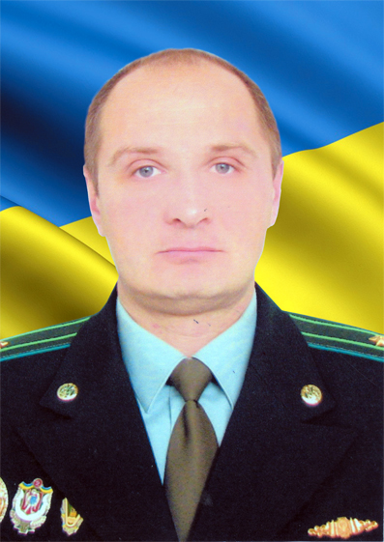
Вулицю Петровського перейменували на «Вулиця Майора Петріва»
Петрів Ігор Олексійович - український офіцер, майор Державної прикордонної служби України. Загинув в ході антитерористичної операції поблизу села Маринівка (Донецька область).
Ігор Петрів народився у містечку Лахденпох’я в Карелії. Після закінчення школи був викликаний для проходження строкової військової служби. Опісля залишився служити за контрактом і потрапив у 76-й гвардійський танковий полк 20-ї танкової дивізії Північної групи військ, що на той час дислокувався на території Польщі. У 1991 році полк було переведено з Польщі на Черкащину, а з 1 травня 1992 року передано в розпорядження Державного комітету у справах охорони державного кордону України, де Ігор Петрів і продовжив свою службу.
12 липня 2014 року загинув у зоні проведення АТО під час транспортування тіла загиблого полковника Ігора Момота.

Slide 7
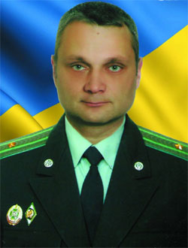
Вулицю Постишева перейменовано на вулицю Віталія Вінніченка
Віталій Вінніченко народився 1973 року у місті Жмеринка на Вінниччині. 1990-го закінчив загальноосвітню школу № 4. По тому близько півроку працював полірувальником в стоматологічній поліклініці Жмеринки. Пройшов строкову військову службу в прикордонних військах на західному кордоні.
Закінчив Національну академію Державної прикордонної служби України імені Богдана Хмельницького. В Хмельницькому познайомився з майбутньою дружиною. Після закінчення Академії розпочав службу на Черкащині.
14 червня 2014 року близько 10:00 на околиці міста Маріуполя розривна куля влучила йому під бронежилет, у незахищену зону під рукою, і розірвала печінку. За годину він помер в автомобілі швидкої допомоги.

Slide 8
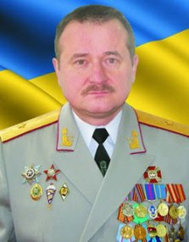
Вулицю Свердлова перейменовано на «Вулиця Генерал-майора Момота»
Момот Ігор Федорович - український прикордонник, генерал-майор (посмертно). Начальник Навчального центру підготовки молодших спеціалістів Державної прикордонної служби України. Заступник начальника Східного регіонального управління Державної прикордонної служби України.
Ігор Момот загинув 11 липня 2014 року внаслідок ракетної атаки біля Зеленопілля. Позиції опорного пункту українських сил, де розмістилися підрозділи 24-ї механізованої, 72-ї механізованої, 79-ї аеромобільної бригад і мотоманеврова група прикордонників в Луганській області були обстріляні з установки «Град» приблизно о 4:30 ранку.

Slide 9
Список використаних джерел
https://hromadske.ua/posts/na-cherkashchyni-pereimenuvaly-vulytsi-na-chest-zahyblykh-biitsiv-ato
https://uk.wikipedia.org/wiki/%D0%9C%D0%BE%D0%BC%D0%BE%D1%82_%D0%86%D0%B3%D0%BE%D1%80_%D0%A4%D0%B5%D0%B4%D0%BE%D1%80%D0%BE%D0%B2%D0%B8%D1%87
https://memorybook.org.ua/3/vinnichenko.htm
https://uk.wikipedia.org/wiki/%D0%84%D0%BF%D1%96%D1%84%D0%B0%D0%BD%D0%BE%D0%B2_%D0%A1%D0%B5%D1%80%D0%B3%D1%96%D0%B9_%D0%9F%D0%B5%D1%82%D1%80%D0%BE%D0%B2%D0%B8%D1%87

Slide 10
Дякую за увагу!
Підготувала
учениця 10 класу
Тарасюк Ірина

